Slide 1
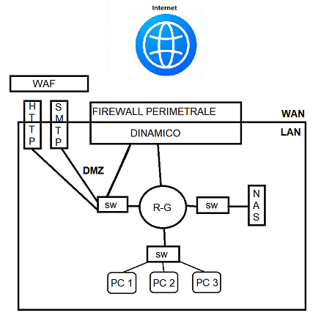
CONSEGNA S2/L1
Compito di oggi:
disegnare una rete con i seguenti componenti:
● Una zona di Internet (rappresentata da un cloud o un simbolo di Internet).
● Una zona DMZ con almeno un server web (HTTP) e un server di posta elettronica (SMTP).
● Una rete interna con almeno un server o nas.
● Un firewall perimetrale posizionato tra le tre zone.
● Spiegare le scelte.

Slide 2
In questa consegna ci viene chiesto di disegnare una rete con alcuni requisiti specifici, le tre zone prese in considerazione sono la LAN, la WAN e la DMZ
Che rispettivamente rappresentano local area network, wide area network e demilitarized zone.
Per quanto riguarda le componenti in questa situazione avremmo a che fare con:
° 1 WAF: Web Application Firewall, ovvero un firewall progettato per proteggere le applicazioni web analizzando il traffico in entrata e in uscita e andando a bloccare le potenziali minacce, in base alle necessità può essere sia software che hardware. Questo dispositivo ci garantisce una protezione su tutti i livelli del modello OSI
° 2 SERVER: i server disposti in figura vanno a comporre la DMZ in oggetto, in questo caso i due server (uno dedicato al protocollo SMTP e uno al protocollo HTTP) ci permettono sia di gestire le email sia di visualizzare pagine web. I server sono componenti della rete che lavorano al 7° livello del modello OSI
° 1 FIREWALL PERIMETRALE DINAMICO: il firewall dinamico a differenza di quello statico ( che si basa esclusivamente sulle regole della tabella ACL configurata manualmente) si basa anch’esso sulla lista ACL ma è provvisto di cache, quest’ultima permette di stabilire delle connessioni fintanto che la connessione parte dall’interno, una volta chiusa la connessione da noi la cache verrà aggiornata. Il firewall opera principalmente tra il livello 3 e 4 del modello OSI, però in base alle necessità e alle funzionalità può intervenire anche a livelli superiori, come ad esempio nel livello 7 per esaminare in dettaglio i dati del traffico e applicare regole specifiche.
° 1 NAS: il nas è un dispositivo di archiviazione dati collegato ad una rete, il quale consente accesso ai dati archiviati in esso ai dispositivi all’interno della rete.
Il nas agisce principalmente al livello 7 del modello OSI.
° 1 ROUTER-GATEWAY: il router-gateway è un dispositivo di rete che svolge un ruolo fondamentale nel trasferimento dei pacchetti tra reti diverse. Il router-gateway agisce principalmente dal livello 3 fino al livello 7 del modello OSI.
° 3 SWITCH: gli switch sono dispositivi di rete utilizzati per lo scambio di dati all’intenro di una LAN. Gli switch agiscono a livello 2 del modello OSI.

